Slide 1
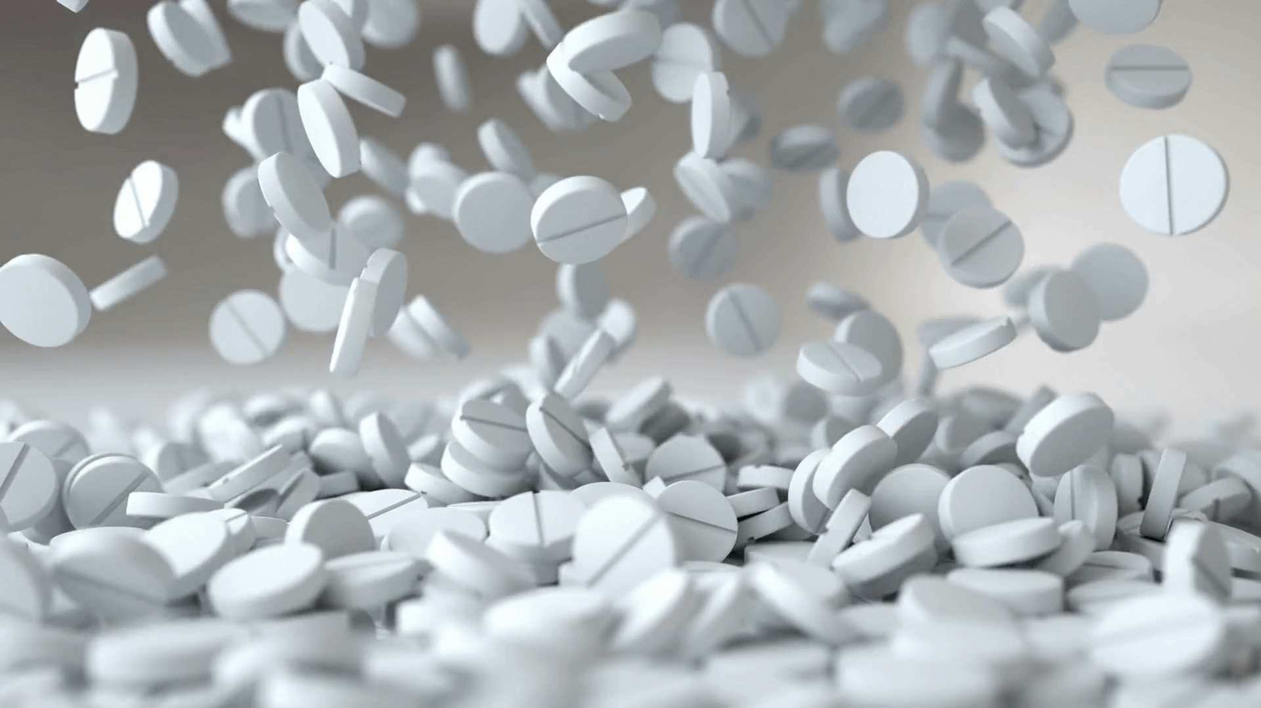
Фармрынок России :
есть ли «жизнь» во время пандемии
DSM Group
10 сентября 2020

Slide 2
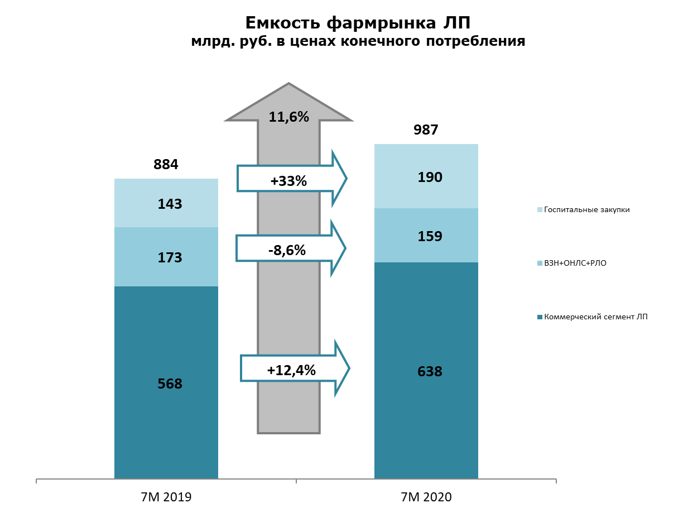
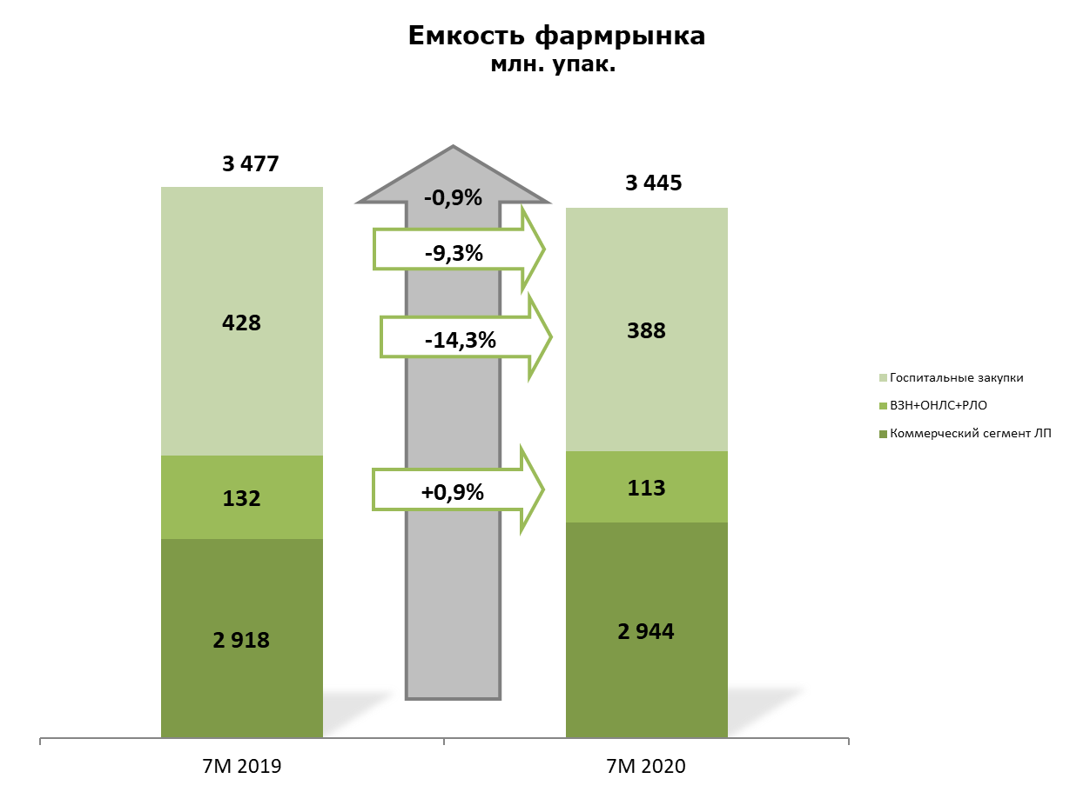
Итоги 7 месяцев: динамика положительная
Источник: ежемесячный мониторинг фармацевтического рынка DSM Group

Slide 3
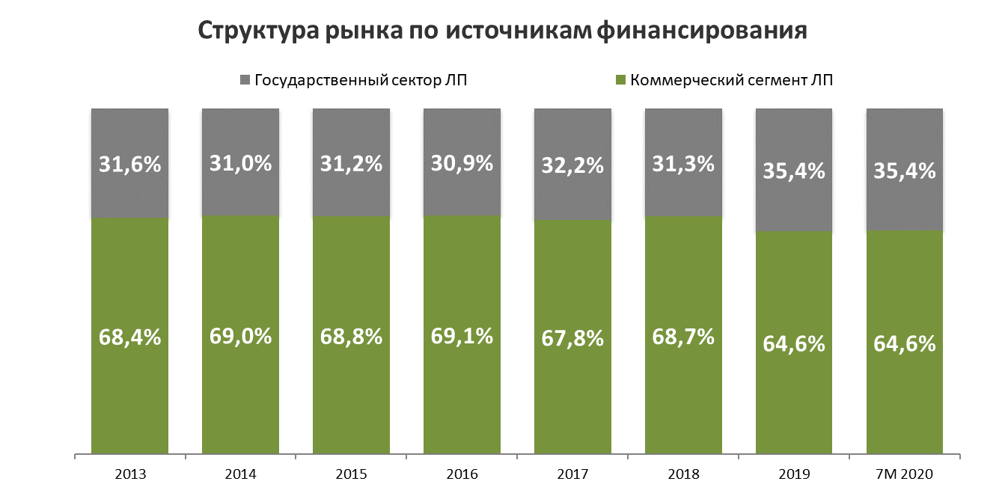
Доля государственного сегмента – максимальная за последние 10 лет
Источник: ежемесячный мониторинг фармацевтического рынка DSM Group

Slide 4
Коммерческий сегмент:
основные тренды

Slide 5
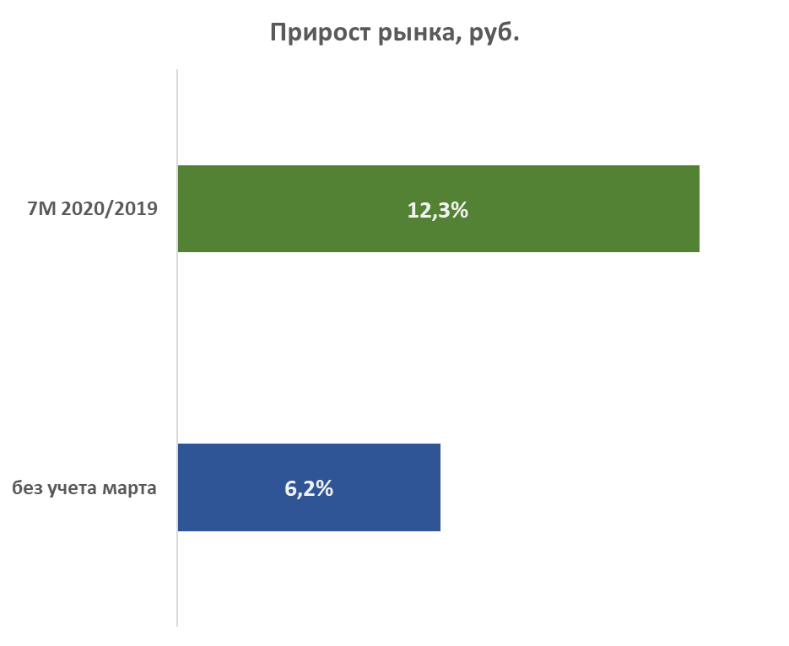
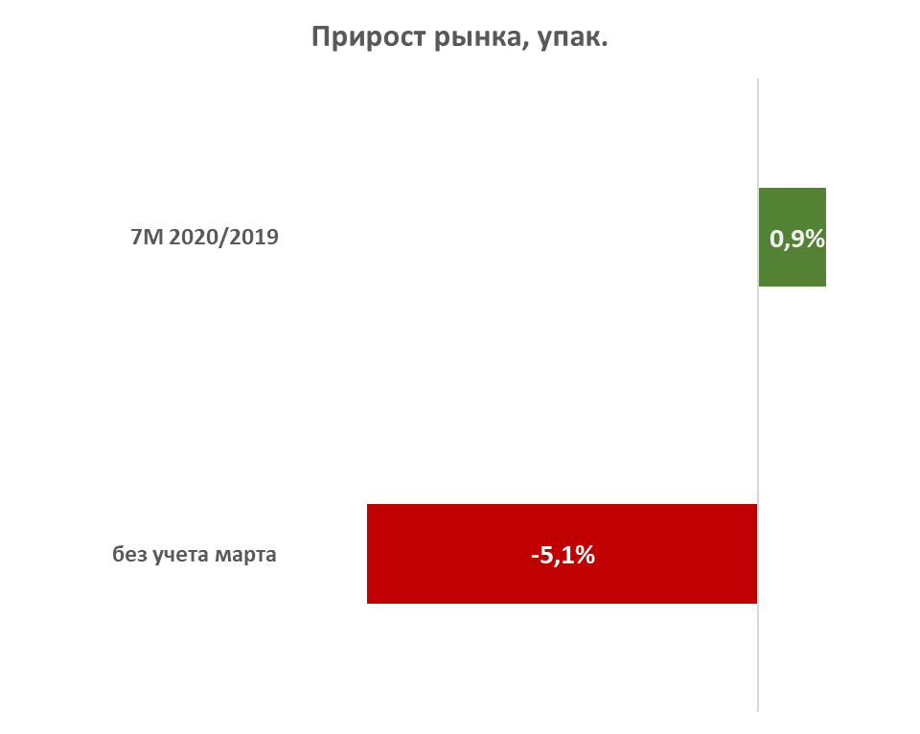
Без учета марта рынок растет в рублях в 2 раза меньше, а в упаковках заметно сокращается
Источник: ежемесячный мониторинг фармацевтического рынка DSM Group

Slide 6
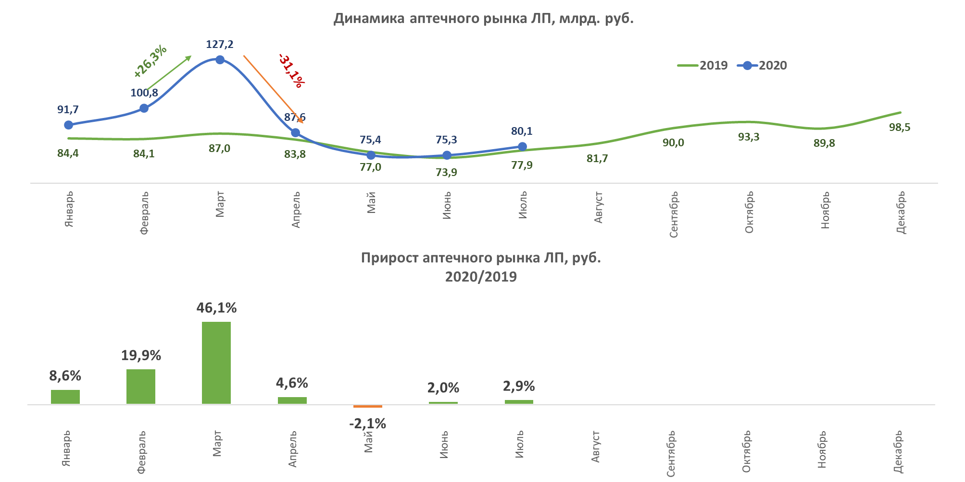
В июне-июле наблюдается небольшой прирост относительно прошлого года
Источник: ежемесячный мониторинг фармацевтического рынка DSM Group

Slide 7
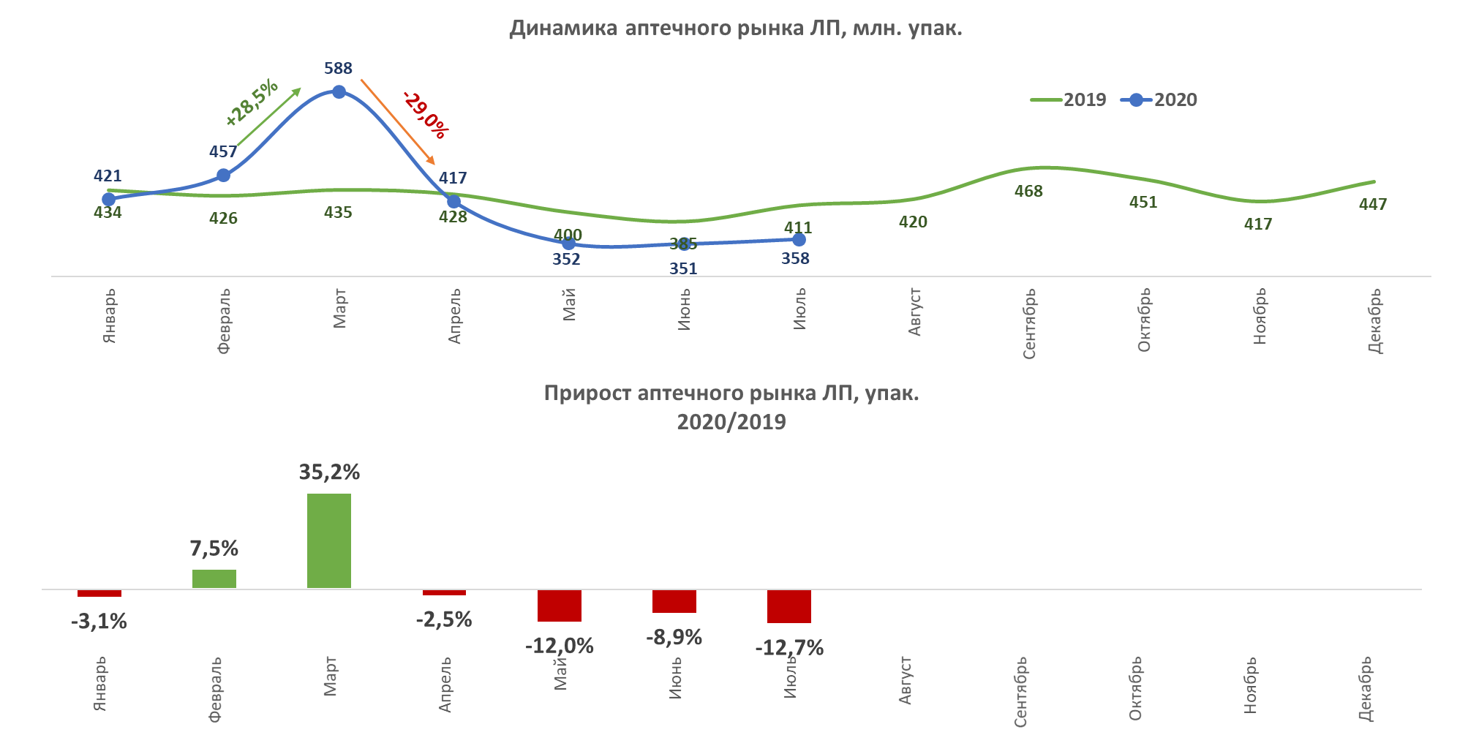
В упаковках потребление снижается четвертый месяц подряд
Источник: ежемесячный мониторинг фармацевтического рынка DSM Group

Slide 8
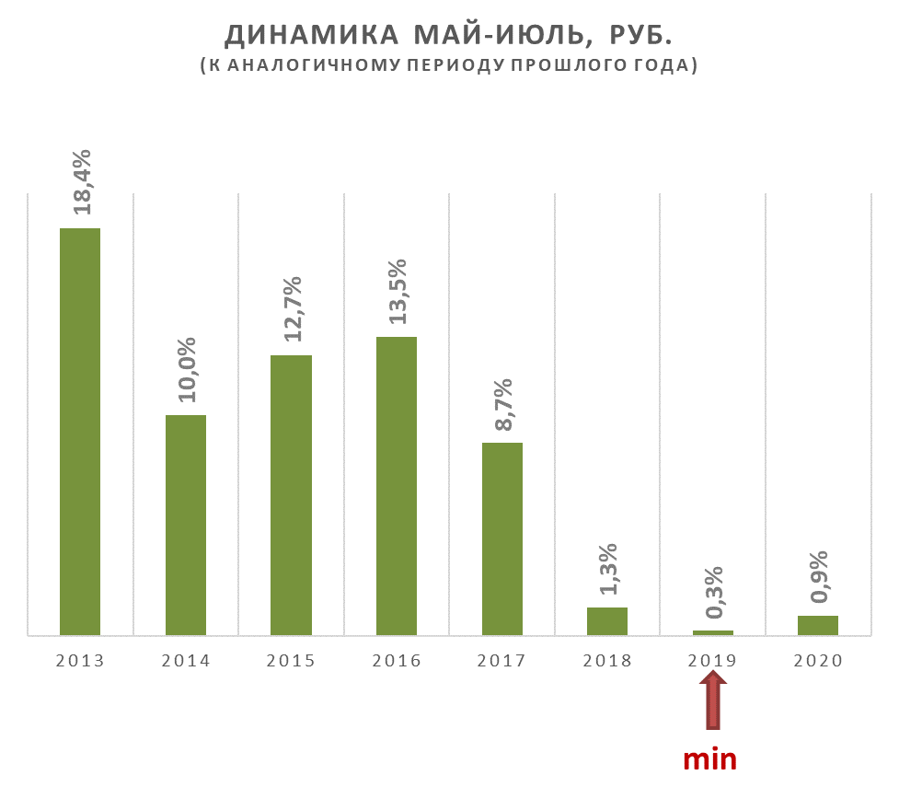
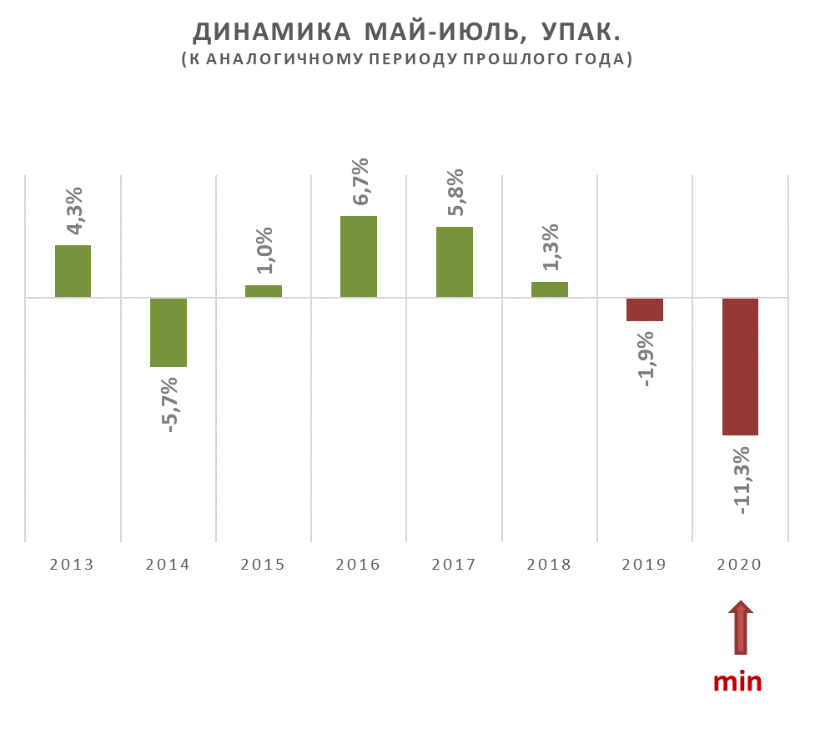
Вот такое лето в 2020 году
Источник: ежемесячный мониторинг фармацевтического рынка DSM Group

Slide 9
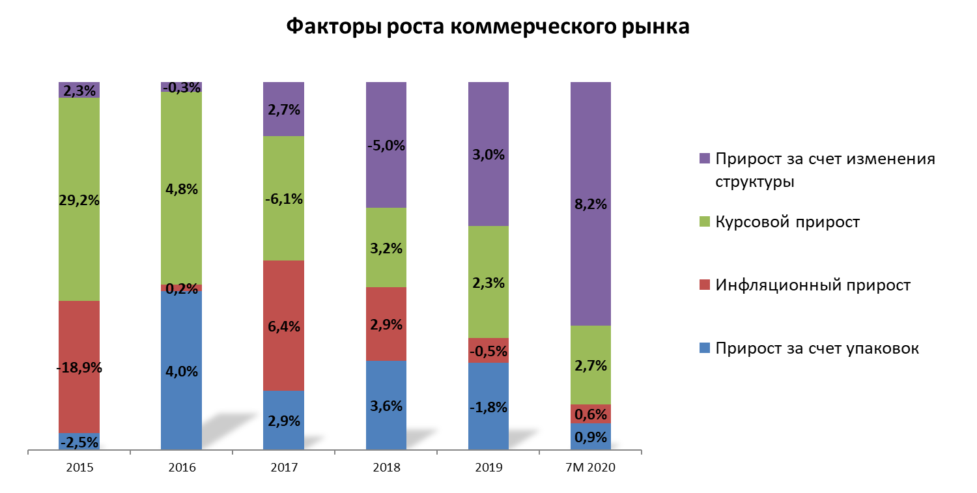
Факторы роста рынка ЛП:
Ценовой фактор меньше всего влияет на рост рынка
Источник: ежемесячный мониторинг фармацевтического рынка DSM Group

Slide 10
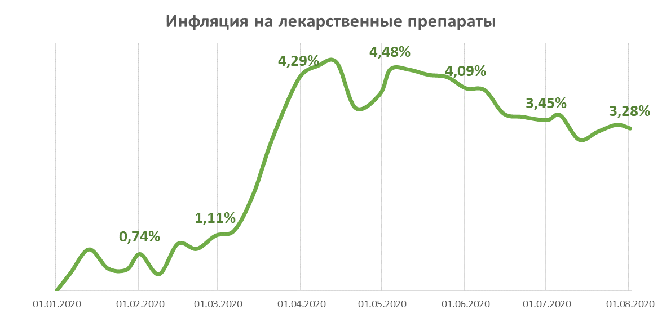
Летом цены на лекарства снижаются
Источник: ежемесячный мониторинг фармацевтического рынка DSM Group

Slide 11
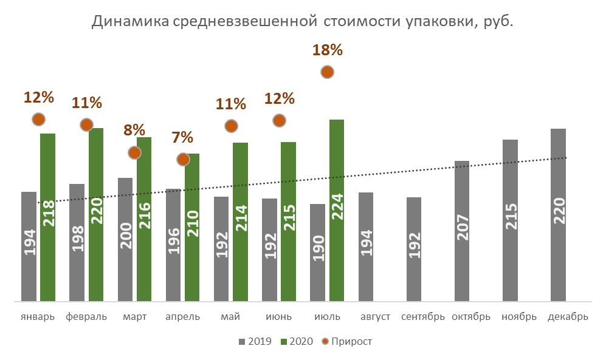
В 2020 году средневзвешенная стоимость упаковки выросла относительно 7 месяцев 2020 года на 11,4%
Источник: ежемесячный мониторинг фармацевтического рынка DSM Group

Slide 12
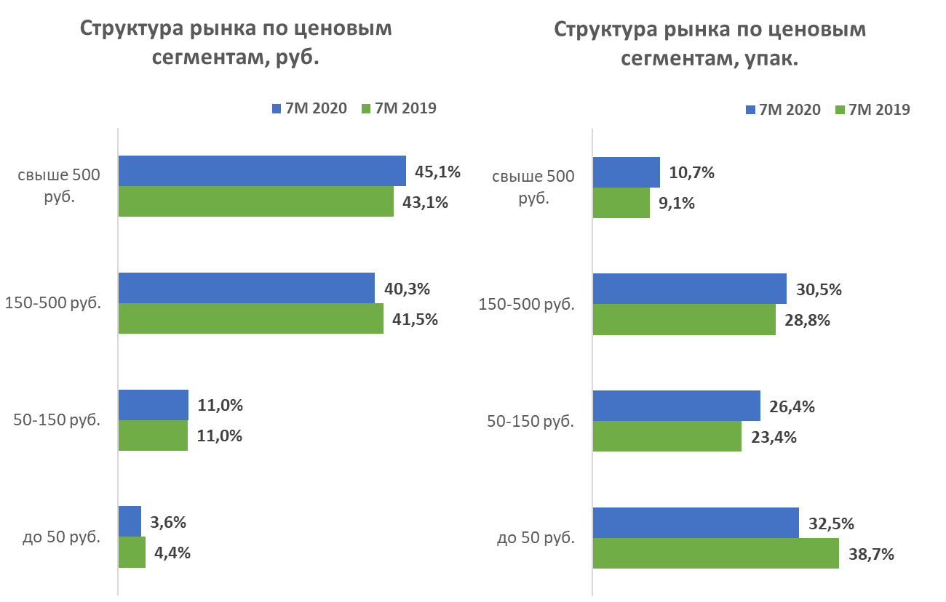
Потребление дорогостоящих препаратов растет
Источник: ежемесячный мониторинг коммерческого рынка DSM Group

Slide 13
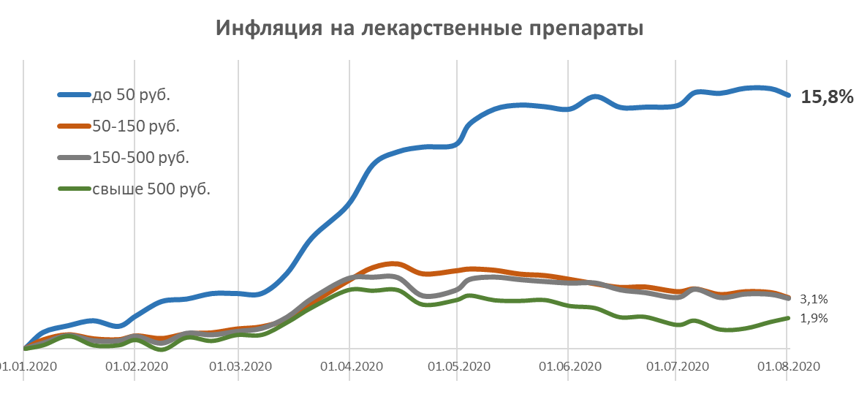
Цены растут только на дешевые препараты
В целом инфляция за 7 месяцев составляет 3,3%
Источник: ежемесячный мониторинг фармацевтического рынка DSM Group

Slide 14
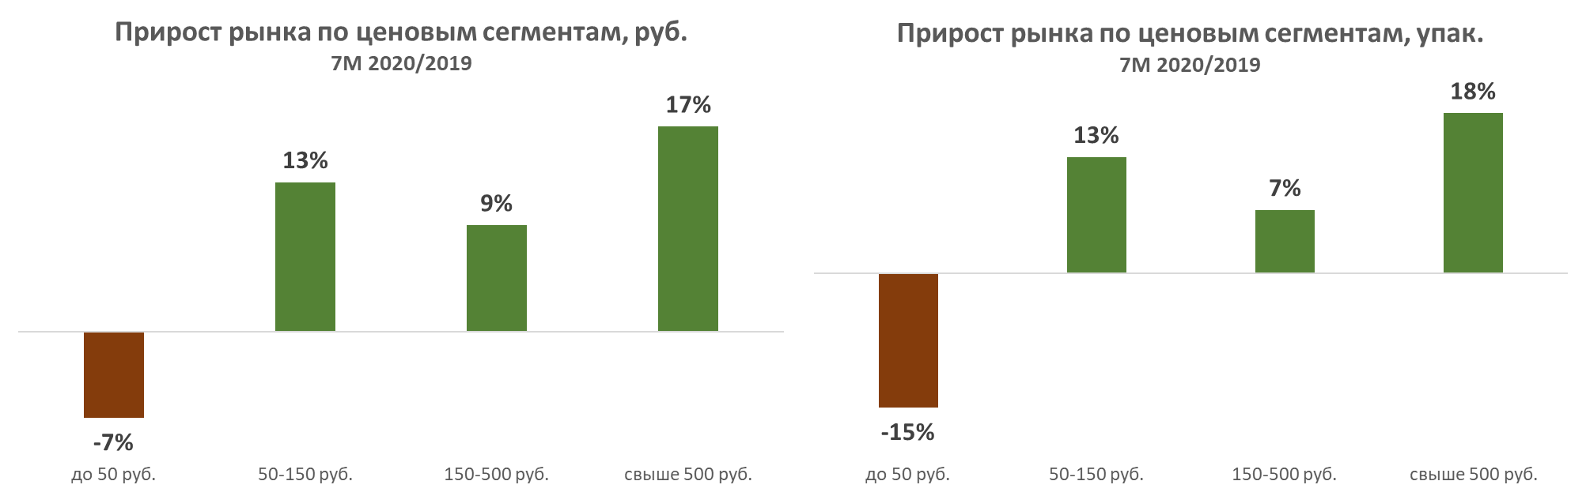
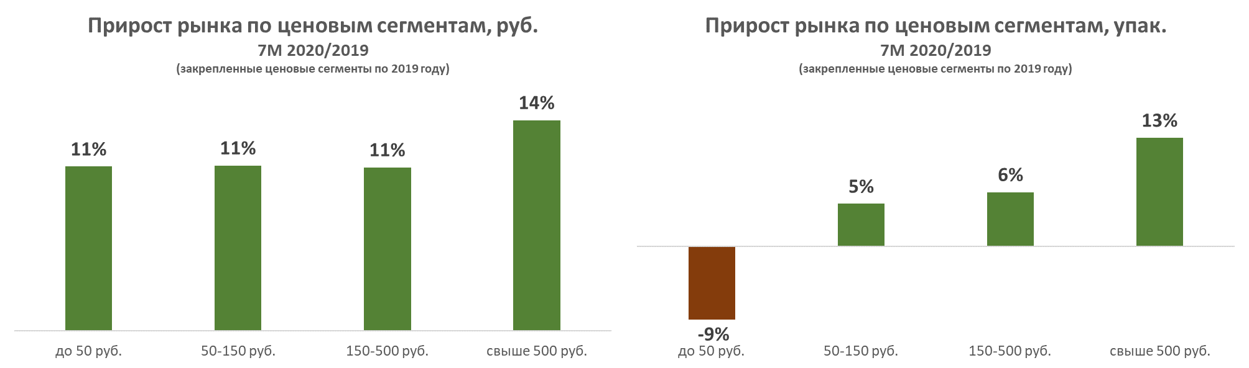
Спрос на дешевые препараты снижается
Источник: ежемесячный мониторинг коммерческого рынка DSM Group

Slide 15
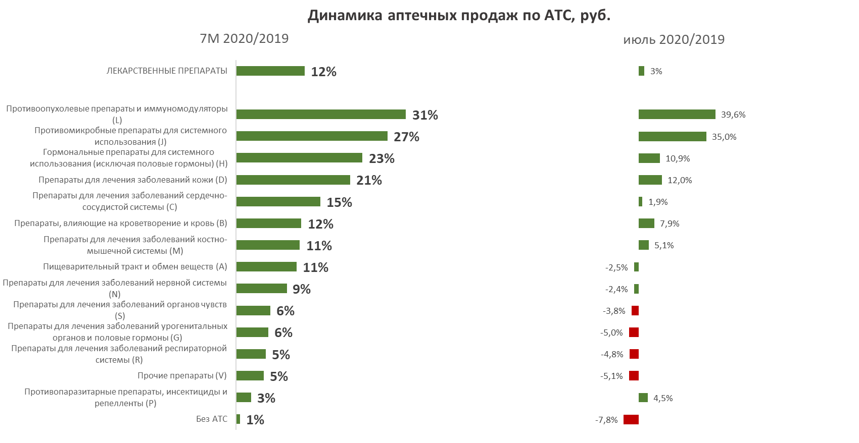
Высокий спрос на препараты групп J и L сохраняется
Источник: ежемесячный мониторинг коммерческого рынка DSM Group

Slide 16
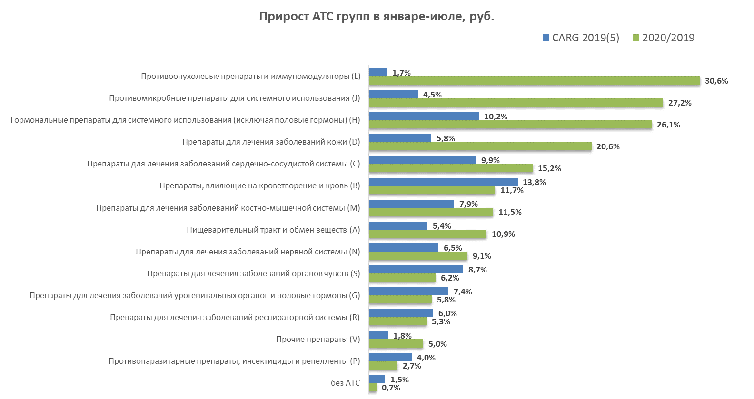
4 группы обеспечивают рынку повышенный рост
Источник: ежемесячный мониторинг коммерческого рынка DSM Group

Slide 17
Рейтинг препаратов в аптеках
Источник: ежемесячный мониторинг фармацевтического рынка DSM Group

Slide 18
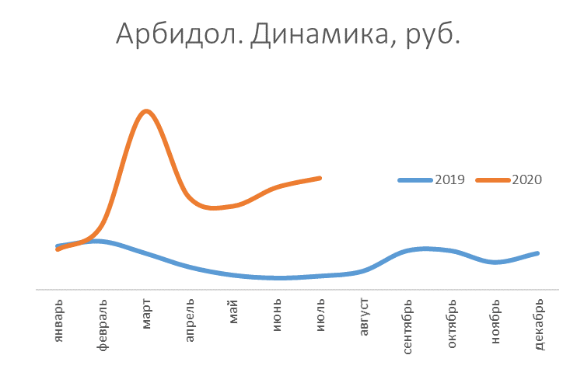
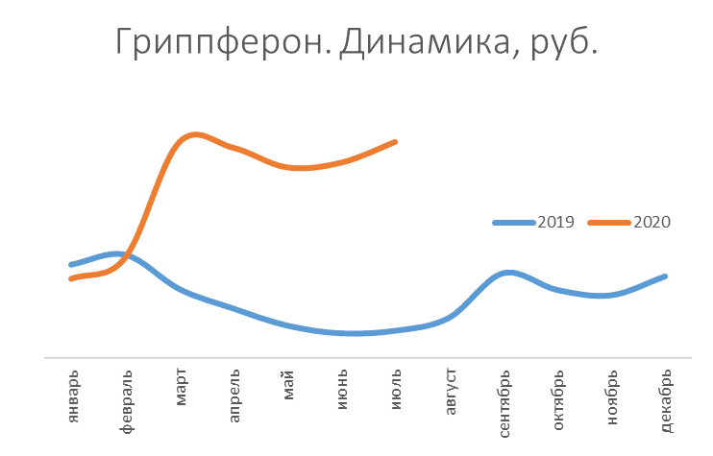
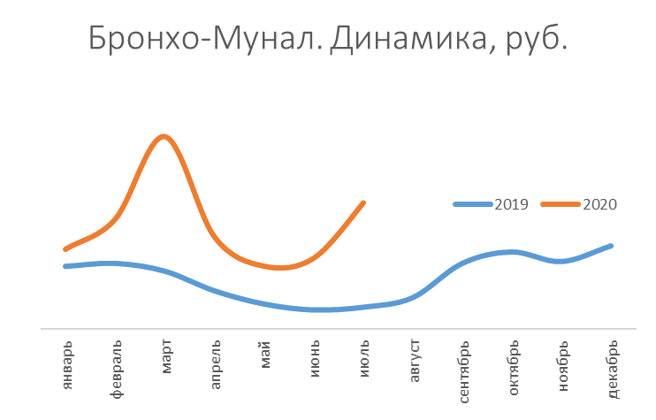
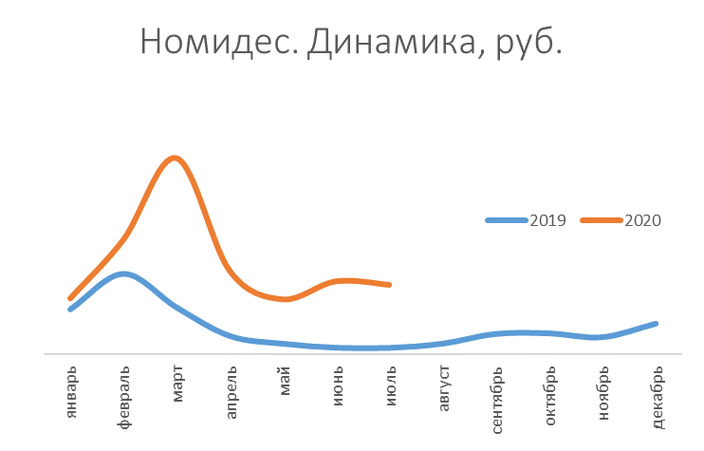
Высокую положительную динамику препаратам обеспечивают «постковидные» месяцы
Источник: ежемесячный мониторинг фармацевтического рынка DSM Group

Slide 19
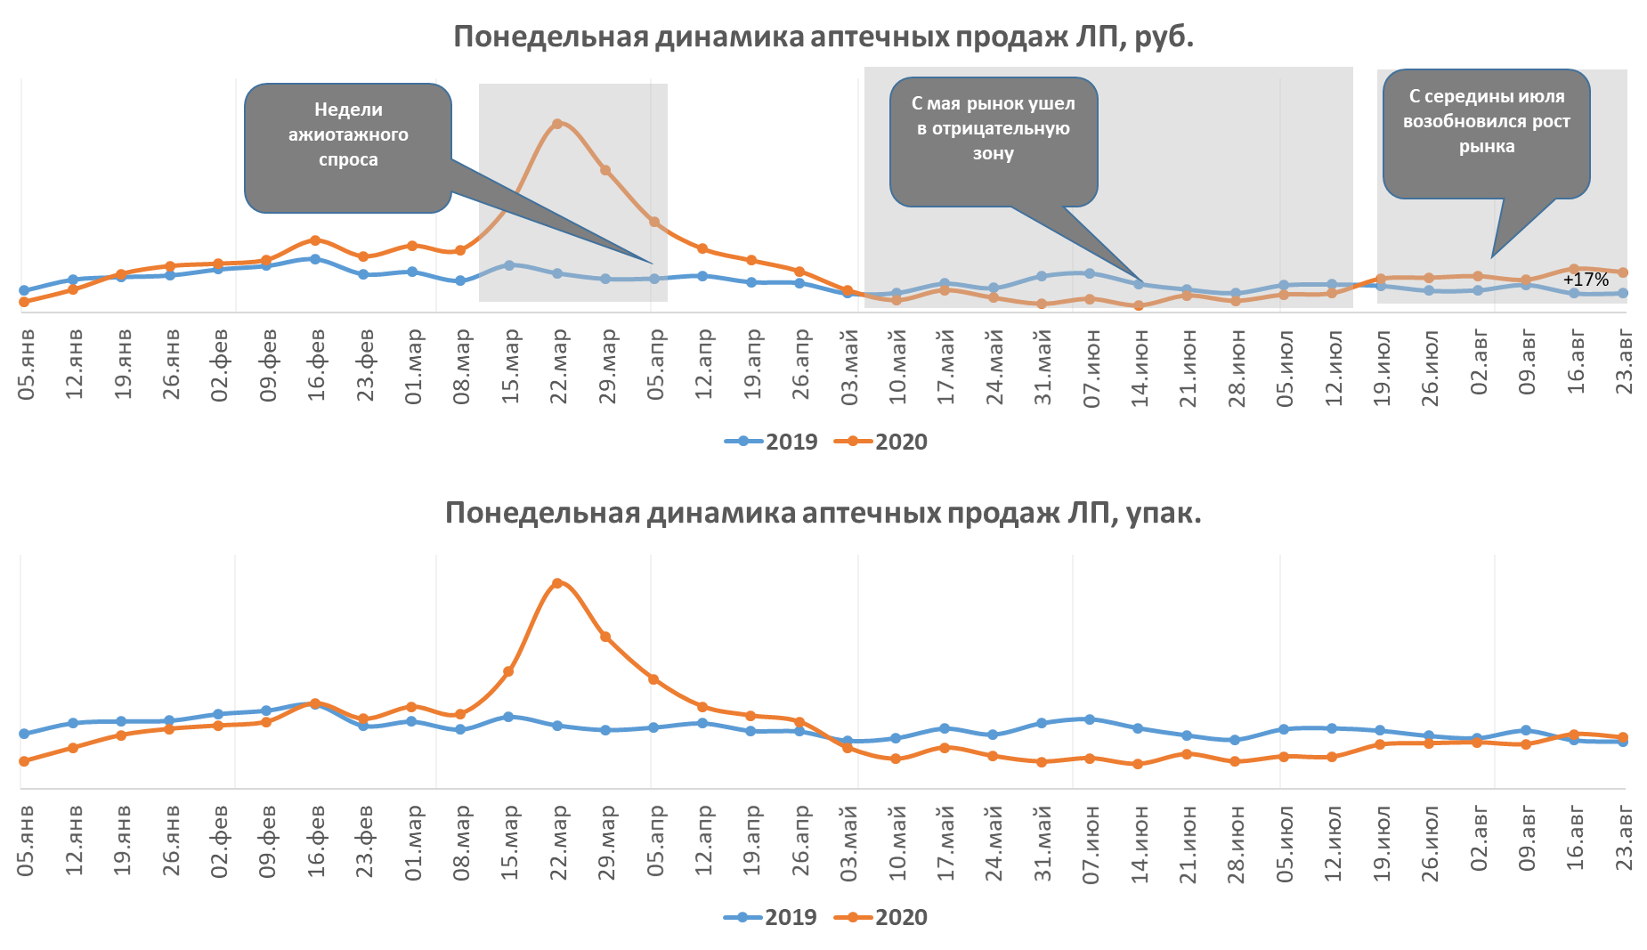
Предварительные итоги августа: +12% в рублях,
-1% в упаковках.
За 8 месяцев: +9,6% в рублях, 0% в упаковках
Источник: еженедельный мониторинг фармацевтического рынка DSM Group

Slide 20
Государственный сегмент

Slide 21
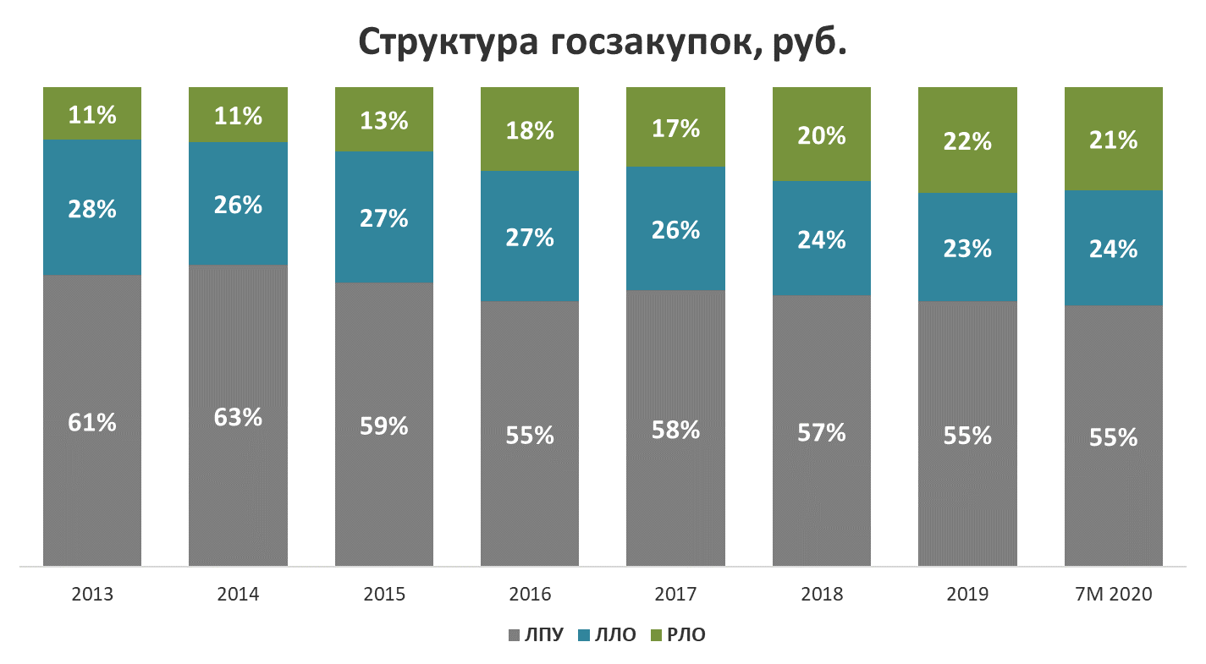
В последние годы заметно выросла доля региональной льготы
Источник: ежемесячный мониторинг государственного рынка DSM Group

Slide 22
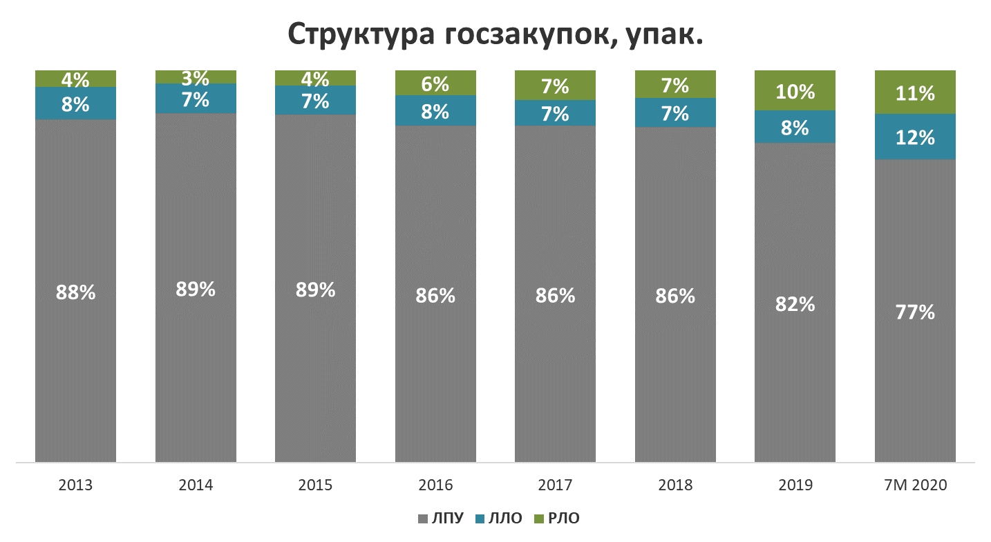
В упаковках больше всего закупается лекарств для нужд ЛПУ
Источник: ежемесячный мониторинг государственного рынка DSM Group

Slide 23
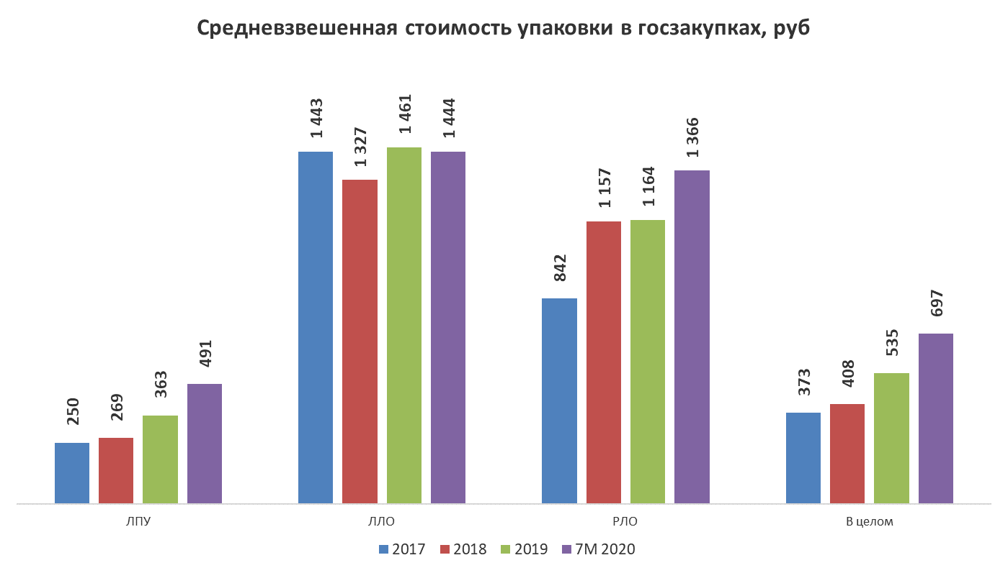
Средневзвешенная стоимость упаковки в госзакупках неуклонно растет
Источник: ежемесячный мониторинг государственного рынка DSM Group

Slide 24
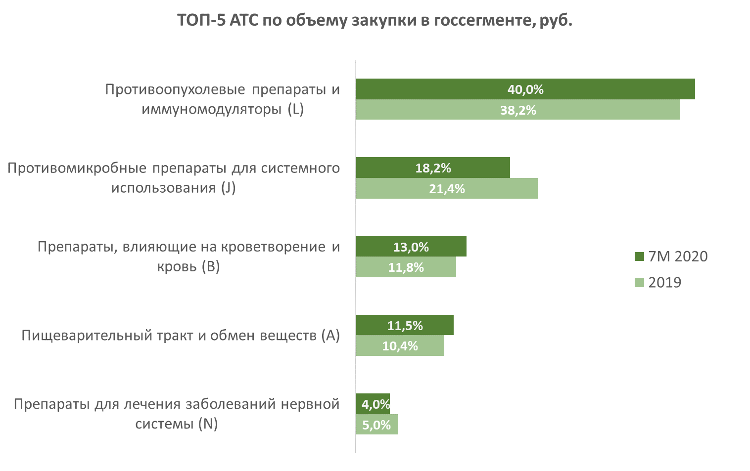
Структура по АТС группам:
Доля онкологических препаратов продолжает расти
Источник: ежемесячный мониторинг государственного рынка DSM Group

Slide 25
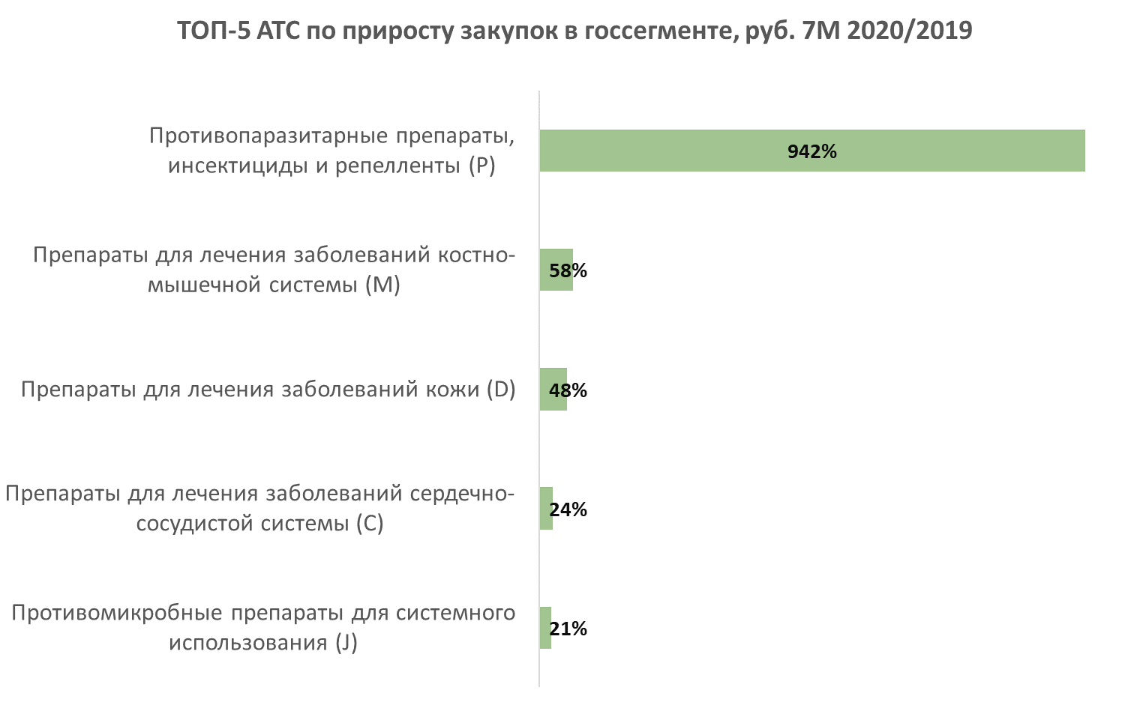
Структура по АТС группам:
Лидеры роста по объему закупок
Источник: ежемесячный мониторинг государственного рынка DSM Group

Slide 26
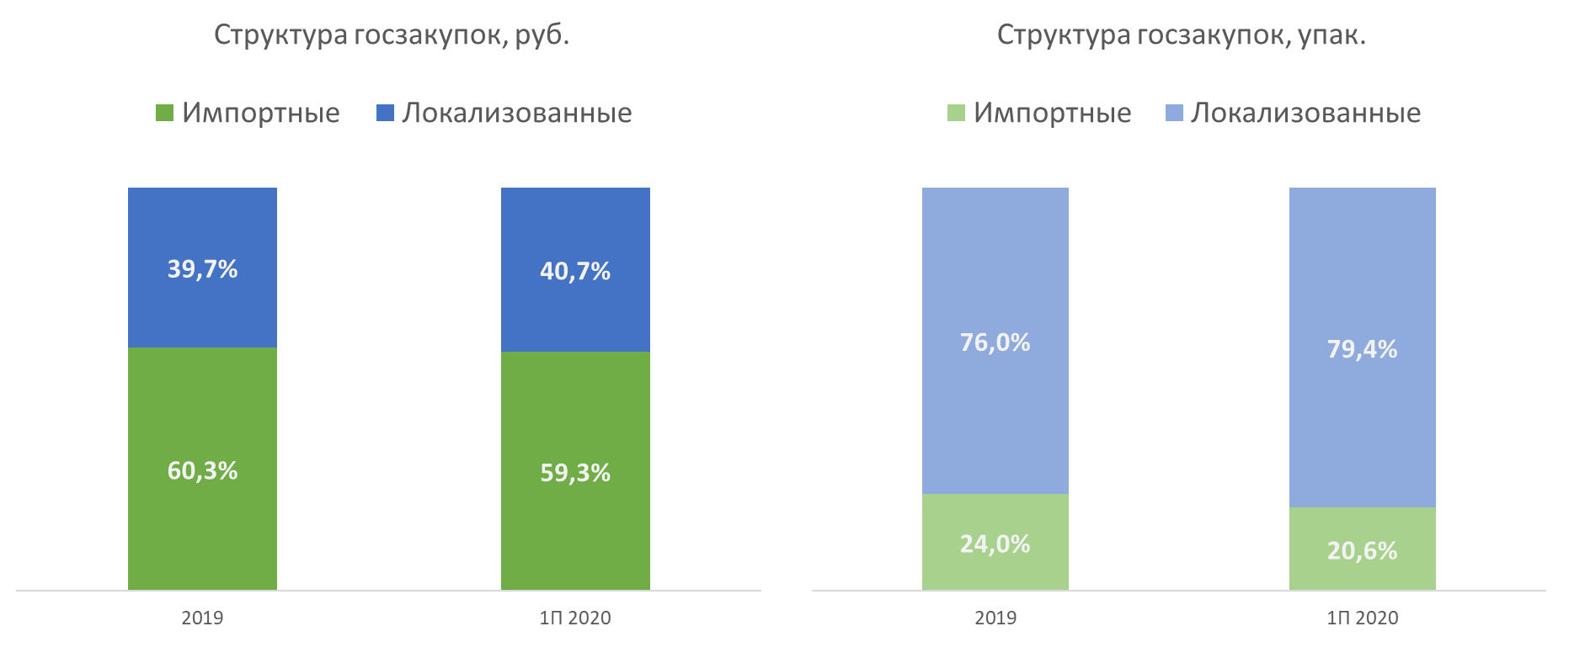
Импортные препараты превалируют в государственных затратах в денежном выражении, в упаковках лидерство у локализованных препаратов
Источник: ежемесячный мониторинг государственного рынка DSM Group
Примечание: локализованные препараты – лекарственные средства, произведенные на территории России

Slide 27
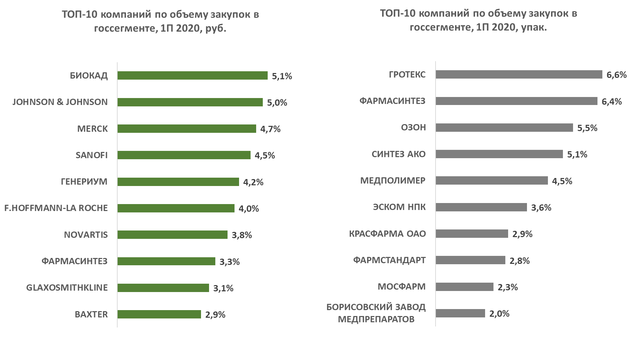
Рейтинг производителей в госзакупках
Источник: ежемесячный мониторинг государственного рынка DSM Group

Slide 28
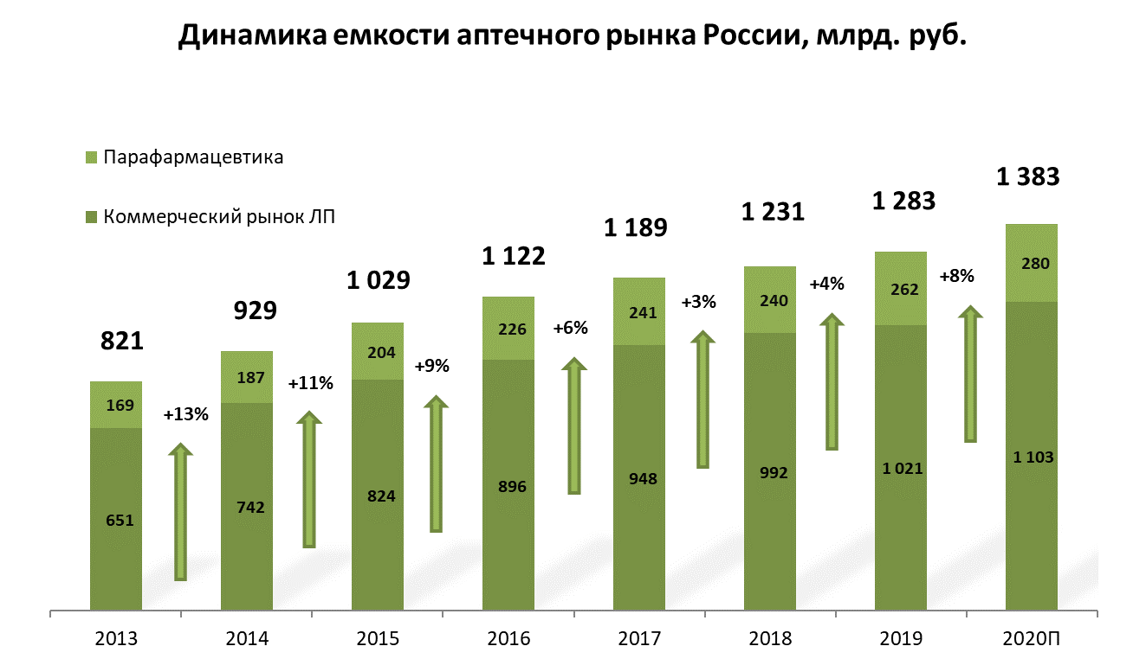
Пора менять прогнозы:
по итогам года +8% в рублях, -3% в упаковках
Источник: ежемесячный мониторинг фармацевтического рынка DSM Group

Slide 29



Актуальная информация
о фармрынке
WWW.DSM.RU
и на страницах DSM Group:

